Slide 1
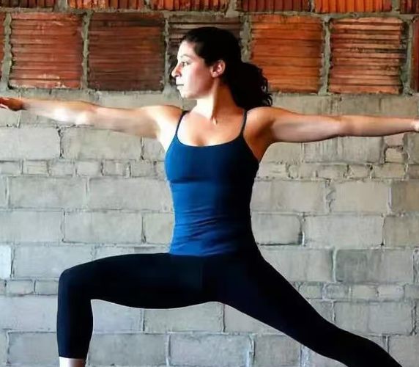
视觉感知 × 单腕触觉引导
YogaTutor
暑假进展汇报
基于视觉感知和多方向触觉引导的实时动作矫正系统
2026 年 7-8 月阶段成果
Notes:
封面。标准姿势图来自 src/standard_images/Warrior II Pose.jpg。

Slide 2
01 背景与目标
YogaTutor 暑假进展汇报
项目目标：让用户看见偏差，感受调整方向
练习痛点
视觉判断
触觉引导
视频教学无法实时指出角度偏差，用户低头看屏幕也会破坏动作保持。
摄像头识别人体关键点，系统把动作转成可比较的关节角。
手环不只提醒错误，而是把纠正方向传到身体上。
项目目标
让用户在练习过程中完成“识别偏差、理解方向、即时调整”的闭环。
Notes:
项目目标根据 docs/README.md 和网页文案整理。

Slide 3
02 暑假进展
YogaTutor 暑假进展汇报
暑假工作总览：从主程序到可演示网页 MVP
7月中旬
7月中旬
8月23日
8月23日
下一步
统一主程序
自动识别与手动评估共存
ESP32 固件
串口协议与左手环控制
Web MVP
Warrior II 实时练习界面
闭环强化
串口保活、测试、BLE 方案
产品化扩展
BLE、双手环、多动作选择
4-6 月标准姿势库和申报材料作为基础；暑假重点是把系统收束成可演示闭环。
Notes:
时间线基于项目文件修改时间和 docs/README.md、docs/hardware.md、web/README.md、docs/BLE_MIGRATION.md。

Slide 4
03 核心系统
YogaTutor 暑假进展汇报
系统架构：视觉、评分和触觉反馈形成闭环
摄像头帧
姿态检测
稳定处理
角度评分
触觉映射
ESP32 手环
浏览器或 OpenCV 采集
MediaPipe 提取 33 个关键点
滤波与静止检测
8 个关节角比较
偏差转成马达方向
USB 串口驱动左手环
算法汇报边界
只讲输入、处理节点和输出，把主要时间留给网页 MVP 和硬件闭环。
Notes:
架构依据 docs/architecture.md。

Slide 5

03 核心系统
YogaTutor 暑假进展汇报
姿态感知：从 33 个关键点提取 8 个关节角
33
8
MediaPipe 人体关键点
肩、肘、髋、膝关节角
1.2s
0.5
静止后触发评估
检测与跟踪置信度
输入输出
输入是摄像头画面，输出是可比较的关节角。滤波和静止检测用于减少误判。
Notes:
参数来自 src/config.py 和 docs/architecture.md。

Slide 6
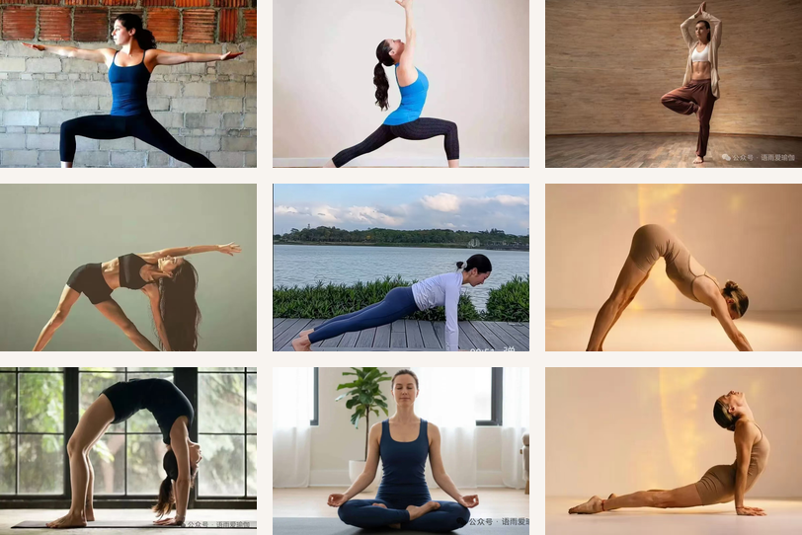
03 核心系统
YogaTutor 暑假进展汇报
标准姿势库：前期基础支撑假期 MVP 演示
项目已有 18 个标准姿势 JSON
每个标准姿势保存 landmarks 和 average angles
网页 MVP 当前固定使用 Warrior II Pose
后续网页端可扩展为多姿势选择
4-6 月成果在这里作为基础，不抢占暑假工作篇幅。
Notes:
标准姿势列表来自 src/standard_poses 和 src/standard_images。

Slide 7
04 网页与闭环
YogaTutor 暑假进展汇报
网页 MVP：采用 B/S 本地架构
Browser 客户端
HTTP 本地接口
Python Server
摄像头采集
页面展示
交互按钮
POST /api/frame
GET /api/status
POST /api/reset
MediaPipe
静止检测
角度评分
触觉指令
当前传输内容
ESP32 手环
后续跨设备
JPEG 摄像头帧
不是肢体点阵
USB 串口
方向强度驱动马达
跨设备访问时
建议 HTTPS 或 WSS
Notes:
网页架构来自 web/app.js、src/web_mvp_server.py 和 web/README.md。当前是 localhost HTTP；跨设备部署建议 HTTPS/WSS。

Slide 8
04 网页与闭环
YogaTutor 暑假进展汇报
本机服务器负责计算，浏览器负责采集和展示
01
02
03
04
采集
传输
计算
反馈
浏览器调用摄像头，生成 JPEG 帧。
POST 到本机 /api/frame。
Python 服务计算关键点、关节角和评分。
页面更新结果，服务器发送手环指令。
为什么先做本地服务器
后续网络化改造
延迟低，摄像头画面不离开电脑，USB 手环控制也更直接。
跨设备接入时，用 HTTPS/WSS 保护摄像头帧或关键点数据。
Notes:
当前接口来自 src/web_mvp_server.py：/api/status、/api/frame、/api/reset。

Slide 9



04 网页与闭环
YogaTutor 暑假进展汇报
网页界面：一页完成练习、评分和手环状态展示
页面模块
摄像头画面、目标姿势、评分条、关节列表、USB 状态和左手环方向在同一工作台中展示。
Notes:
截图由 web/index.html 分块截取。静态截图显示未开启摄像头状态，实际演示需使用 web/start-local.ps1 启动 Python 识别服务。

Slide 10
04 网页与闭环
YogaTutor 暑假进展汇报
触觉反馈：把最大角度偏差转成一个震动方向
当前 MVP 使用已验证的左手环
每次只发送优先级最高的一个纠正方向
方向映射：上 M2、下 M0、左 M1、右 M3
强度随偏差比例提升：150、200、255
反馈流程
偏差排序 选最大偏差 映射方向 发送指令
Notes:
触觉反馈映射来自 src/haptic_feedback.py 和 tests/test_mvp_logic.py。

Slide 11
04 网页与闭环
YogaTutor 暑假进展汇报
硬件通信：USB 串口闭环和停震保护
L:2,150 R:N
左手环 M2 以 150 强度震动，右手环无动作。
115200
0.75s
2s
COM9
串口波特率
电脑端保活间隔
固件无命令自动停震
默认手环串口，可覆盖
通信流程
生成命令，解析后控制 GPIO 和马达。
边界说明
BLE 已有方案，当前不要说成已完成。
Notes:
串口协议来自 docs/hardware.md、src/esp32_controller.py、firmware/yoga_bands/yoga_bands.ino、docs/BLE_MIGRATION.md。

Slide 12
05 总结与计划
YogaTutor 暑假进展汇报
总结与下一步：从可演示 MVP 走向无线化和多动作
暑假完成的核心成果
后续计划
形成 Warrior II 网页练习工作台
BLE GATT 替代 USB 串口
跑通本机视觉计算到左手环震动的闭环
扩展双手环 GPIO 和固件协议
明确 USB MVP、BLE 待迁移和双手环待扩展的边界
网页端支持多姿势选择
补充真实用户测试和长期稳定性验证
一句话收束：暑假阶段把 YogaTutor 从算法模块推进到边界清晰、可演示的本地 MVP。
Notes:
总结结合 docs/README.md、web/README.md 和 BLE_MIGRATION.md。

